Slide 1
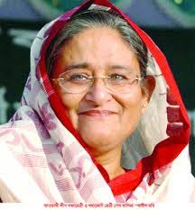
আজকের ক্লাসে সবাইকে স্বাগত

Slide 2
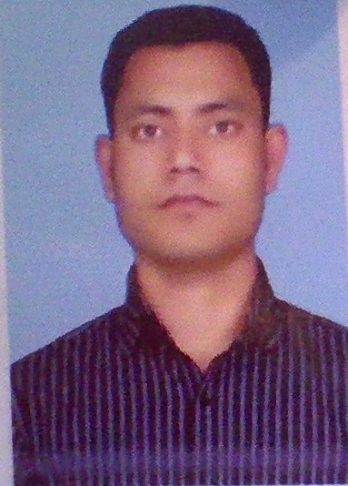

পরিচিতি
রিকন চন্দ্র দাশ
সহকারি শিক্ষক ( ব্যবসায় শিক্ষা )
পাগলা সরকারি মডেল হাইস্কুল এন্ড কলেজ
দক্ষিণ সুনামগঞ্জ, সুনামগঞ্জ
মোবাইল নংঃ ০১৭২২২১৫৭৭৯
Email : rikanchandrad1955@gmail.com
শ্রেণিঃনবম ও দশম
অধ্যায়ঃ অষ্টম
বিষয়ঃ ব্যবসায় উদ্যোগ
সময়ঃ ৪৫ মিনিট
তারিখঃ ২৬/০৪/২০২০ খ্রিঃ

Slide 3

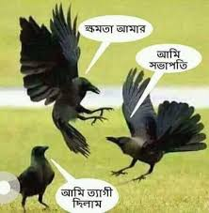
এসো আমরা ছবিগুলো লক্ষ করি...............

Slide 4

আজকের পাঠের বিষয়
নেতৃত্ব
Leadership

Slide 5
শিখনফল
এই পাঠ শেষে শিক্ষার্থীরা...........................
নেতৃত্ব কী তা বলতে পারবে ।
নেতৃত্বর প্রকারভেদ ব্যাখ্যা করতে পারবে ।
আদর্শ নেতার গুণাবলি ব্যাখ্যা করতে পারবে ।

Slide 6
এসো আমরা একটি ভিডিও দেখি...........................

Slide 7
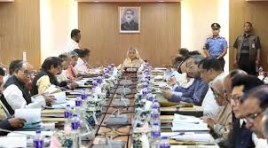
নেতৃত্ব হলো এমন একটি প্রক্রিয়া , যার মাধ্যমে অধস্তন কর্মীদের নির্দিষ্ট লক্ষ্যের দিকে পরিচালনা করা।

Slide 8
একক কাজ
নেতৃত্ব কত প্রকার ও কী কী লিখ ?

Slide 9
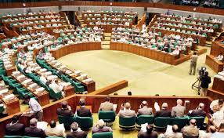
নেতা অধন্তনদের সাথে আলোচনা করেন।
অধস্তনদের পরামর্শ গ্রহণ করেন।
কর্মীদের নিকট থেকে তথ্য সংগ্রহ করেন।
কর্মীদের প্রশ্ন করার সুযোগ দেন।
কর্মীরা প্রশ্ন করলে তার জবাব দেন।
কর্মীদের জবাবদিহিতা আশা করেন।
কর্মীদের নিকট জবাবদিহি করেন।
গণতান্ত্রীক নেতৃত্ব

Slide 10
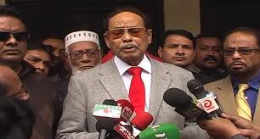
নেতা শুধু আদেশ করেন, জবাবদিহি করেন না।
কর্মীদের সামর্থ্যের উপর আস্থা রাখেন না।
কর্মীদের মতামত বা পরামর্শ গ্রহণ করেন না।
কর্মীদের প্রতি নেতিবাচক মনোভাব পোষণ করেন।
কর্মীদের সবসময় চাপের মূখে রাখেন।
কর্মীরা প্রতিষ্ঠানকে নিজেদের ভাবতে পারে না।
স্বৈরতান্ত্রীক নেতৃত্ব

Slide 11
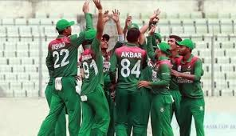
নেতা কর্মীদের উপর দায়িত্ব দিয়ে নিশ্চিন্ত থাকেন।
নিজে কাজ করতে পছন্দ করেন না এবং আগ্রহী নন।
কর্মীদের জবাবদিহিতা আদায় করেন না।
কর্মীরা নিজের ইচ্ছা মতো কাজ করতে থাকে।
সিদ্ধান্ত গ্রহণে সময় বেশি লাগে।
কর্মীদের উপর সুনির্দিষ্ট আদেশ দেন না।
মুক্ত নেতৃত্ব

Slide 12
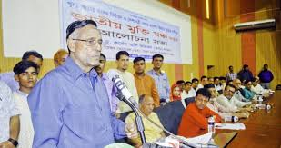
নেতা কর্মীদের আদেশ দিয়ে কাজ আদায় করে নেন।
কর্মীরা নেতার চেয়ে আর্দশকে বড় করে দেখেন ।
সর্বদা নিয়মমাফিক দায়িত্ব পালন করতে হয়।
নেতার চেয়ে নেতার আদেশ বড় মনে করেন।
আমলাতান্ত্রিক নেতৃত্ব

Slide 13
দৈহিক সামর্থ্য ও সুস্থতা
মানবিক সম্পর্ক
সিদ্ধান্ত গ্রহনের অনুধাবন
প্রখর ব্যক্তিত্ব
শিক্ষা ও অভিজ্ঞতা
সাহস ও সততা
পরিশ্রম ও সহনশীলতা
দায়িত্বশীলতা ও সহযোগীতা
সাংগঠনিক দক্ষতা
জেন্ডার সচেতনতা
আর্দশ নেতার গুনাবলী

Slide 14
দলীয় কাজ
গণতান্ত্রীক নেতৃত্বের সুবিধা ও অসুবিধা লিখ ।

Slide 15
মূল্যায়ন
১। নেতৃত কাকে বলে ?
২। নেতার কাজ কী ?
৩। জেন্ডার সচেতনতা কী ?
৪। মুক্ত নেতৃত্ব কী ?
৫। যিনি নেতৃত্ব দেন তাকে কী বলে ?

Slide 16
বাড়ির কাজ
আর্দশ নেতাকে কেন প্রখর ব্যক্তিত্ব সম্পন্ন হতে হয় ? ব্যাখ্যা কর ।

Slide 17

আজকের ক্লাসে সবাইকে ধন্যবাদ

